Slide 1
A klímaváltozás hatása Szibériára, és Szibéria hatása a klímaváltozásra
Németh Brigitta EB2C9V
ELTE TTK Környezettudomány MSC 2013

Slide 2
Éghajlatváltozás
IPCC (2007): Az éghajlatnak az idők során
bekövetkező bármilyen változása…
Természetes jelenségek
Napsugárzás, földfelszín tulajdonságok megváltozása; Nap-Föld helyzete, kölcsönhatása; Nap tevékenység… stb.
Emberi hatótényezők
CO₂, CH₄, N₂O (üvegházhatást fokozó gázok) koncentrációjának növekedése (iparosodás előtti és utáni adatokat összehasonlítva),
a troposzférikus O₃-t képző vegyi anyagok kibocsátása,
CFC kibocsátás,
aeroszolok (szulfát, szerves szén, feketeszén, nitrát, por…) növekedése a légkörben,
a földhasználat miatti és aeroszol hótakarón való kiülepedése miatti albedó változások

Slide 3
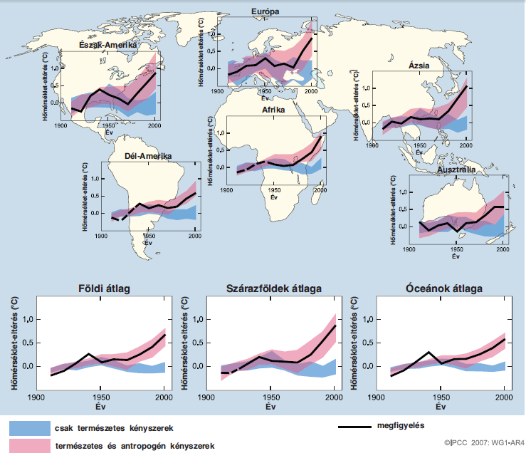
Éghajlatváltozás
Összességében az éghajlati rendszer melegedéséről beszélünk:
- Globálisan átlagolt levegő- és óceán- hőmérséklet emelkedése,
- Hó és jégtakarók kiterjedt olvadása
Globális átlagos tengerszint emelkedés
…
állandóan fagyott talajok, a permafroszt területek csökkenése
A megfigyelt kontinentális és globális léptékű
felszínhőmérséklet-változások összehasonlítása
a természetes és az antropogén kényszereket használó éghajlati modellekben szimulált eredményekkel. (1906-2005) IPCC (2007)

Slide 4
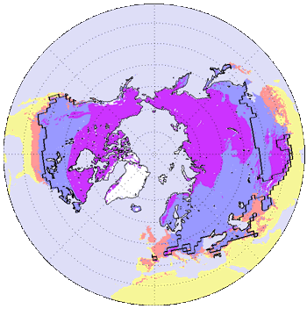
Permafroszt területek
Fogalma:
Sarkköri, „örökfagy” terület, mely legalább két éven keresztül fagyott állapotban van.
Jelmagyarázat:
Lila területek: permafroszt;
kék területek: időszakosan fagyott (évente legalább 15 nap);
rózsaszín területek: változó (évente 15 napnál kevesebb).
A fekete vonal a hótakaró legnagyobb kiterjedéseinek többévi átlagát jelzi.
http://upload.wikimedia.org/wikipedia/commons/4/4b/Frozenground.gif

Slide 5
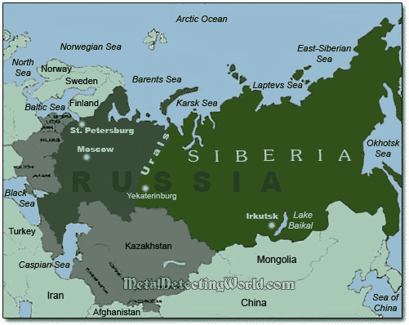
Szibéria
Oroszország 77%-át teszi ki Ázsia északi részén
Területe:
13,1 millió km²
Lakossága:
36 millió fő (különböző kerületekre megosztva)
Éghajlata:
Szubarktikus, csapadékos
(Novosibirks: jan.átl.: -20°C, júl. átl.: 26°C)
Növényzete:
Tajga (legjellemzőbb)
Tundra (északon)
Mérsékelt övi erdők (délen)
Tájegységei:
NY-szibériai-fennsík,
Közép-szibériai-fennsík
http://metaldetectingworld.com/05_sib_index.shtmll
Míg a nyugati területeket főleg lápos, mocsaras, a déli területeket pedig gyepes, addig az északi részeket permafroszt területek borítják.

Slide 6
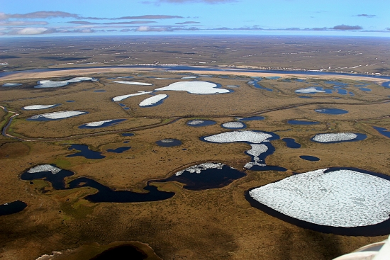
Szibériai permafroszt területek olvadása
A melegedés miatti olvadás az orosz permafroszt területeken lévő tavak 90%-át érinti. (2006-ban megjelent Walter et al. cikkének adatai alapján)
A tavaknak metán kibocsátása figyelhető meg, mert a kiolvadt tavak üledékében élő szervezetek aktivitásuk során metánt emittálnak. Ennek értéke bizonytalan, mert a legtöbb esetben fortyogás, buborékolás közben szabadul fel (térben és időben változó).
http://kitekinto.hu/galeria/klimavaltozas_kepekben/18/
Azonban bizonyos, hogy ez a metán mennyiség egyre nagyobb mértékben növeli a légkör metán tartalmát.

Slide 7
Szibériai permafroszt területek olvadása
Sok észak- szibériai tó különbözik észak-amerikai és európai tavaktól abban, hogy alatta jedoma, egy szerves anyagban gazdag pleisztocén korú löszös permafrost található (50-90% jég tartalommal). A melegedés hatására, a jedoma olvadásával a permafroszt labilis szerves anyagát a tó fenekén élő baktériumok anaerob körülmények között bontani kezdik, fokozva a metán termelést és kibocsátást.
http://www.sciencedirect.com/science/article/pii/S0033589410001468
5X nagyobb lehet a kibocsátás, mint amit korábban becsültek (Walter et.al 2006).

Slide 8
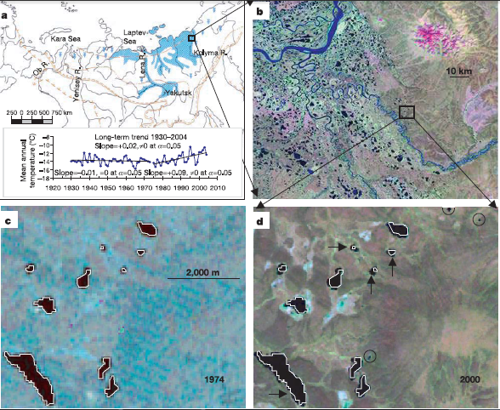
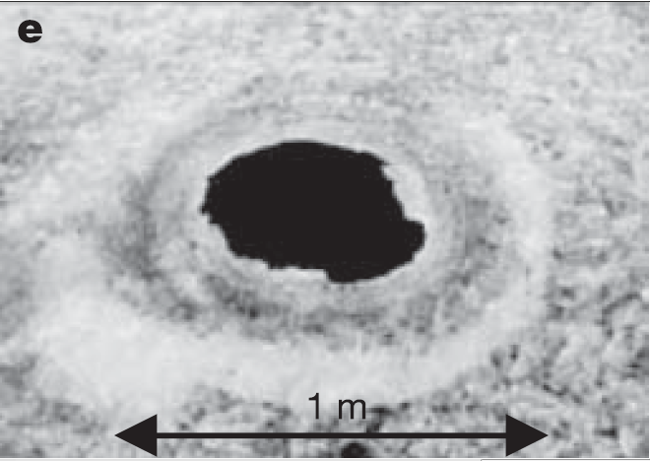
Szibériai permafroszt területek olvadása
Légifelvételek, távérzékelők, egész éves folyamatos mérések 2 olvadó észak-szibériai tó metán kibocsátásának mérésére
Hotspotok mentén buborékcsapdákat helyeztek el (esernyő alakú, 1 m átmérőjű lebegő csapdák)
Elmúlt évtizedekben 58%-al nőtt a tavak metán kibocsátása, ami a globális felmelegedés visszajelzése
14, 7%-os tó növekedés 1,4 Tg CH₄/év kibocsátás különbséget eredményezett 1974 (2, 4 Tg CH₄/év) és 2000 (3,8 Tg CH4/év) között
a, térkép és hőmérséklet változás; b,c,d, légifelvételek;
e,Hotspot (Walter et al. 2006)

Slide 9
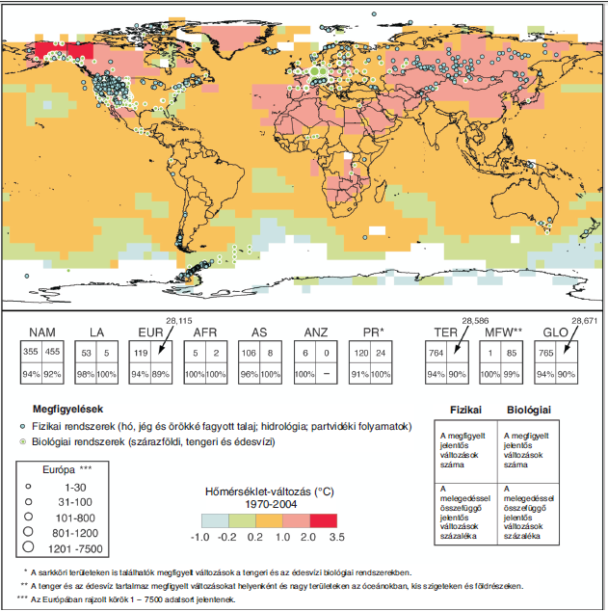
A fizikai és biológiai rendszerekben, valamint a felszínhőmérsékletben bekövetkezett változások 1970-2004
„A fizikai rendszerekben (hó, jég és örökké fagyott talaj; hidrológiai és partvidéki folyamatok) és a biológiai rendszerekben (szárazföldi, tengeri és édesvízi biológiai rendszerek) megfigyelt jelentős változások helyei láthatók párhuzamban a felszíni levegő- hőmérséklet változásaival az 1970 és 2004 közötti időszakban. „ IPCC(2007)
http://www.met.hu/eghajlat/eghajlatvaltozas/IPCC_jelentes/index.php?id=111&hir=IPCC_2007._evi_jelentese

Slide 10
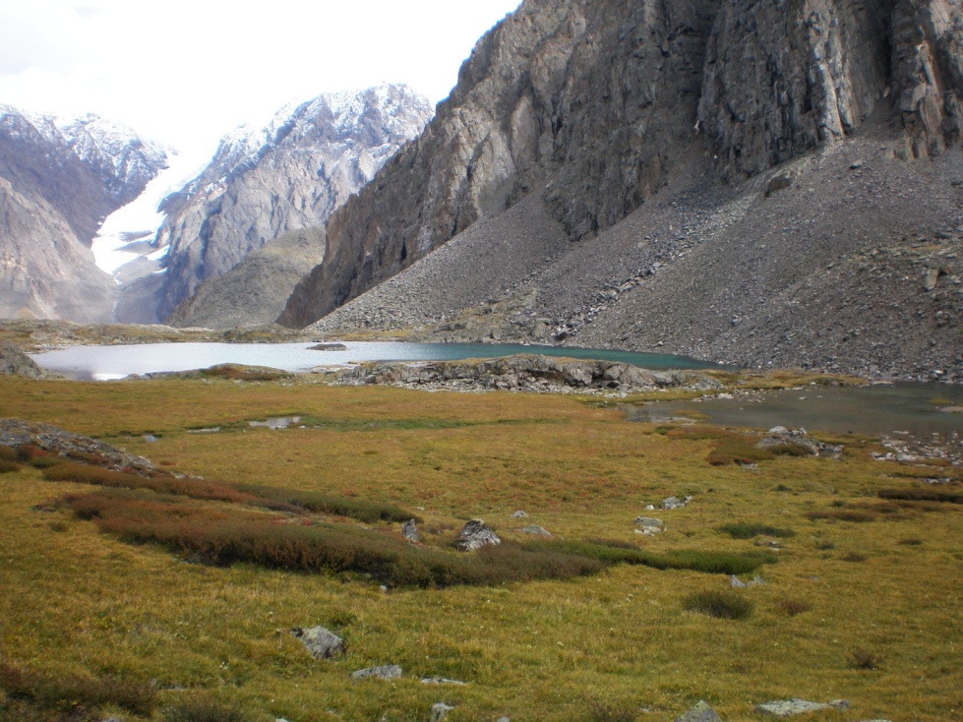
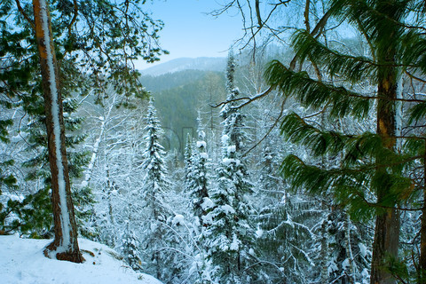
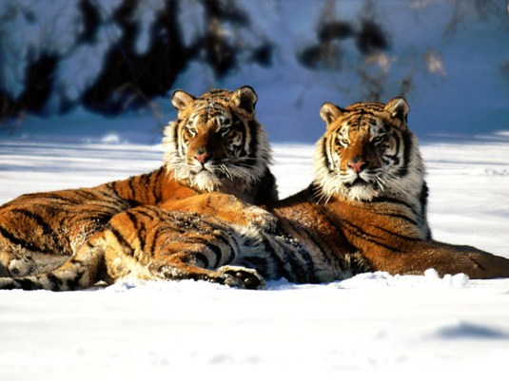
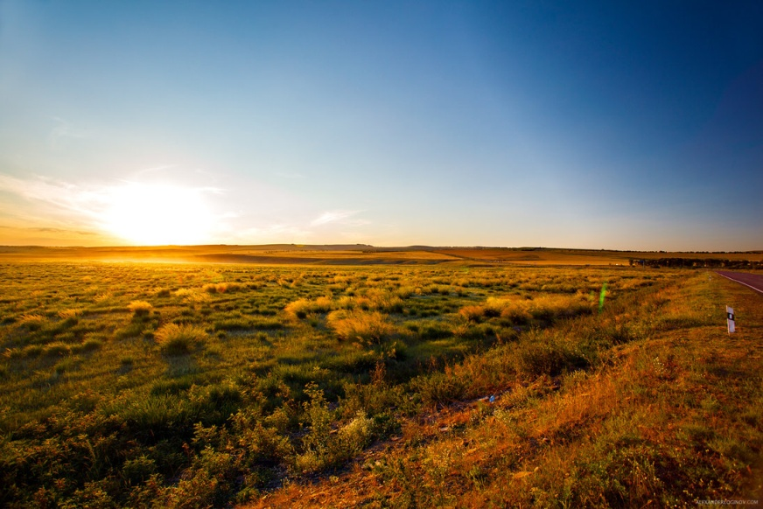
Szibéria

Slide 11
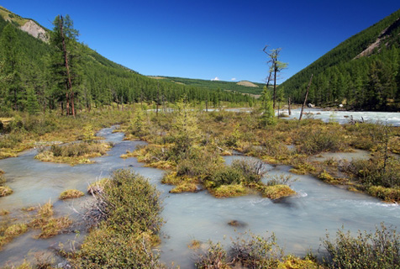
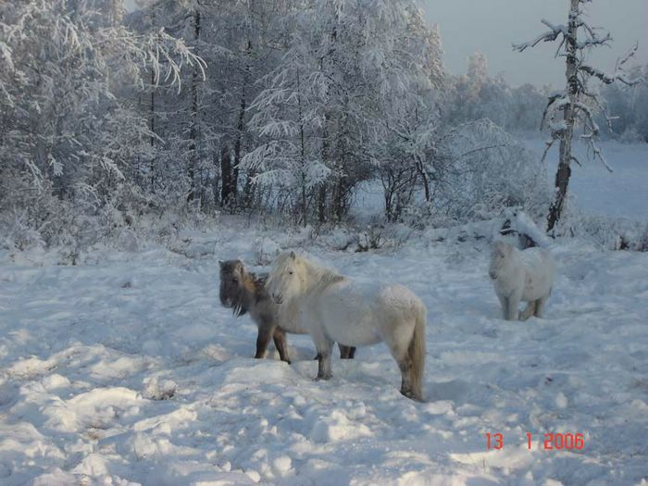
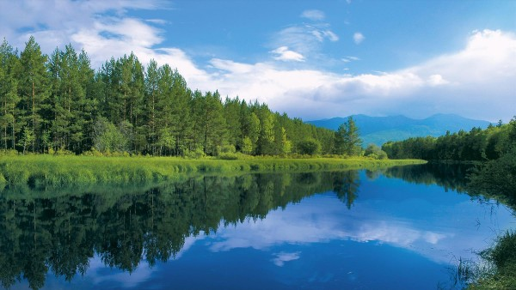
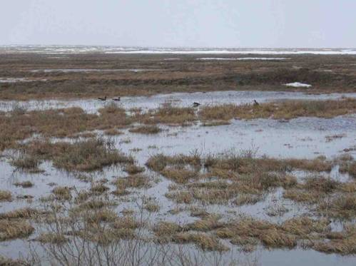
Szibéria

Slide 12
Köszönöm a figyelmet!
Források:
Walter K. M. et .al (2006) Methane bubbling from Siberian thaw lakes as a positive feedback to climate warming
IPCC 2007-es jelentése: http://www.met.hu/eghajlat/eghajlatvaltozas/IPCC_jelentes/index.php?id=111&hir=IPCC_2007._evi_jelentese
http://geography.about.com/od/russiamaps/a/siberia.htm
http://metaldetectingworld.com/05_sib_index.shtml
http://upload.wikimedia.org/wikipedia/commons/4/4b/Frozenground.gif
http://kitekinto.hu/galeria/klimavaltozas_kepekben/18/
http://geography.about.com/od/geographyintern/a/permafrost.htm
http://www.nar.ucar.edu/2008/ESSL/catalog/cgd/trenberth.php
http://www.sciencedirect.com/science/article/pii/S0033589410001468
Utolsó 2 dia képei:
http://alexanderloginov.deviantart.com/art/Nature-in-Siberia-320087915
http://sportslife7.blogspot.hu/2010/07/russian-car-trip-through-siberia.html
http://www.wallpaperup.com/67328/mountains_landscapes_lakes_Siberia_Altai.html
http://wallpapers5stars.com/siberia/siberia-wallpaper-33
http://simbania.wordpress.com/2010/08/01/animal-of-the-day-%E2%80%93-8012010-%E2%80%93-the-siberian-tiger/
http://blog.cunysustainablecities.org/wp-content/uploads/2010/01/shutterstock_siberia_z.jpg
http://www.colourbox.com/image/siberia-winter-landscape-snow-hill-and-tree-image-2280555
http://www.tiempo.com/ram/130/la-fusion-del-permafrost-libera-gases-y-restos-de-mamuts/
Ajánlás:
Természetfilm Szibériáról: http://www.youtube.com/watch?v=iMzOjpG9JGw

